Slide 1
Плетение мандал в детском саду
МБДОУ №12 «Колосок» 2016г.

Slide 2
Цель данной работы:
— коррекция эмоциональной сферы дошкольника, нормализация поведения, устранение агрессии у детей
— изучение взаимоотношений детей в подгруппе (создание индивидуальных мандал с последующим созданием коллективной композиции);
— диагностика и коррекция конкретной проблемы;
— развитие творческих способностей;
— развитие мелкой моторики руки.

Slide 3
Развитие эмоций у дошкольников остается актуальной проблемой на сегодняшний день. Дети очень часто неадекватно выражают свои эмоции, не могут правильно оценить эмоции других детей, что является барьером в налаживании доброжелательных взаимоотношений.
Для того, чтобы стабилизировать эмоциональное состояние тревожных, импульсивных детей, развить у них навыки саморегуляции в нашей группе в работе с детьми мы попробовали плести вместе с детьми мандолы.

Slide 4
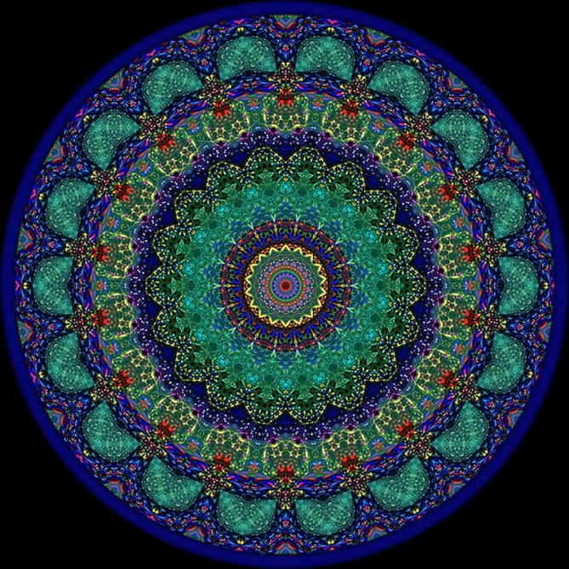
Мандала – это символическое круглое изображение, которое представляет собой как мир вне нас, который мы можем видеть, так и невидимый мир, который сокрыт внутри нас. По восточным преданиям мандола-рисунок в круге, который обладает целительными свойствами и используется как инструмент для медитаций. Однако нас интересует не магический или религиозный смысл мандолы, а ее психологическое содержание.

Slide 5
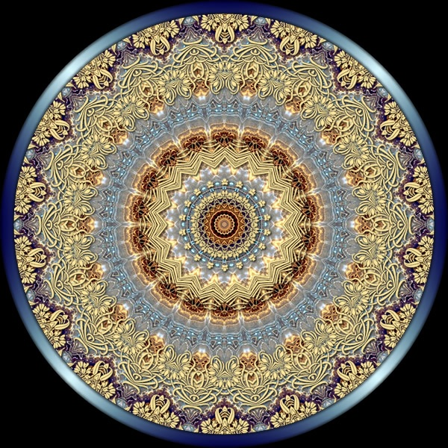
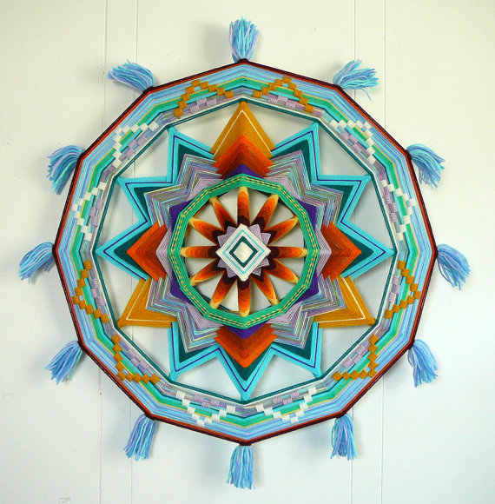
Мандалотерапия – одно из направлений арт-терапии (исцеление искусством). На наш взгляд, это естественный и радостный способ улучшения эмоционального состояния, снятия напряжения, выражения чувств, который способствует развитию творчества, художественному и духовному самовыражению детей.
Список литературы:
Киселева М.В. Арт-терапия в работе с детьми. СПБ: Речь.2006г
Понятовская-Замышляева Д. Медитативные игры с мандалой. Газета Школьный психолог.

Slide 6
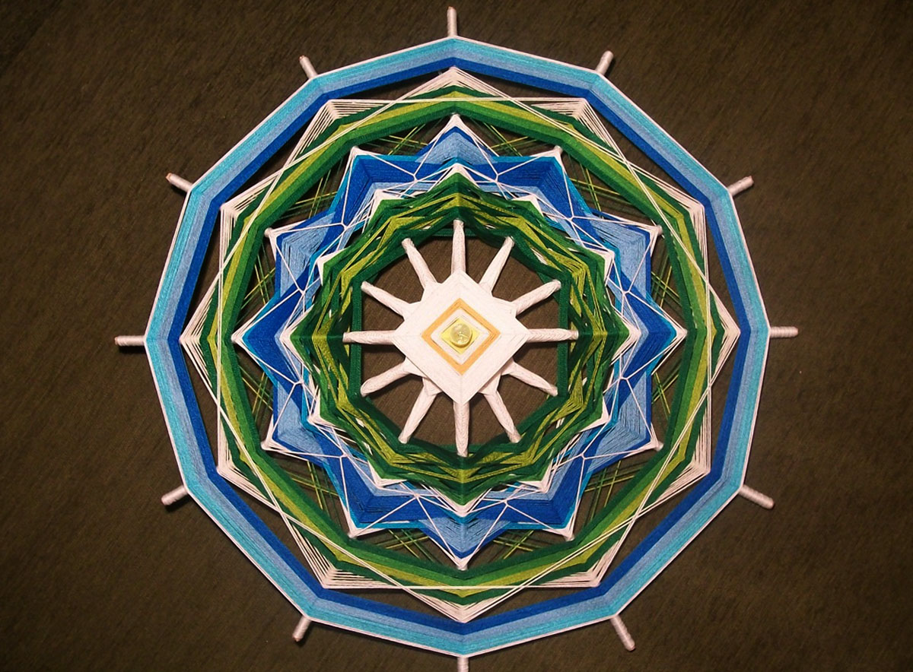
Спасибо за внимание!

